Slide 1
SEBANG Express SAP GUI Install Guide

Slide 2
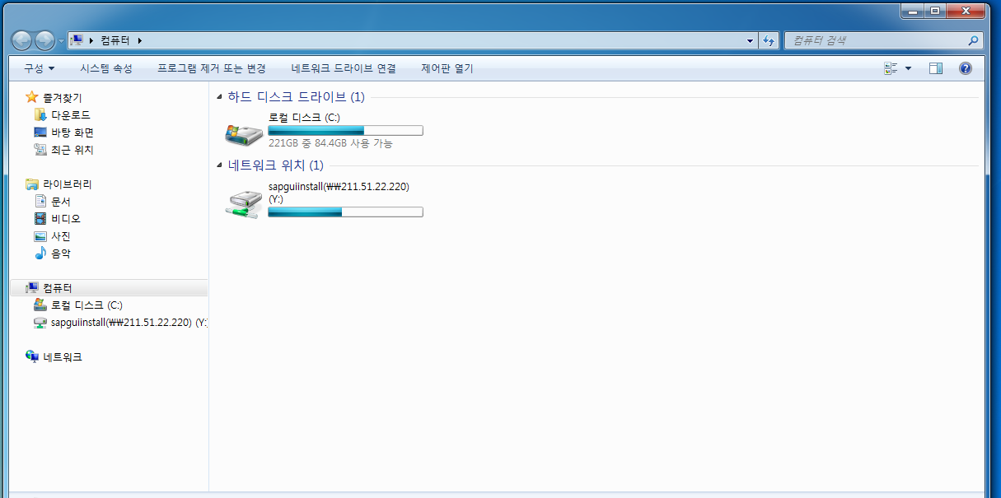
SAP GUI Install
1. 윈도우 탐색기를 실행합니다.

Slide 3
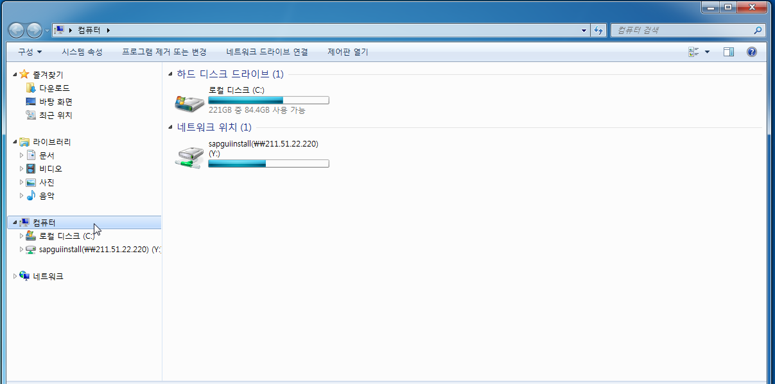
SAP GUI Install
2. 마우스를 컴퓨터 위에 올려놓고 마우스 오른쪽 버튼을 클릭합니다.

Slide 4
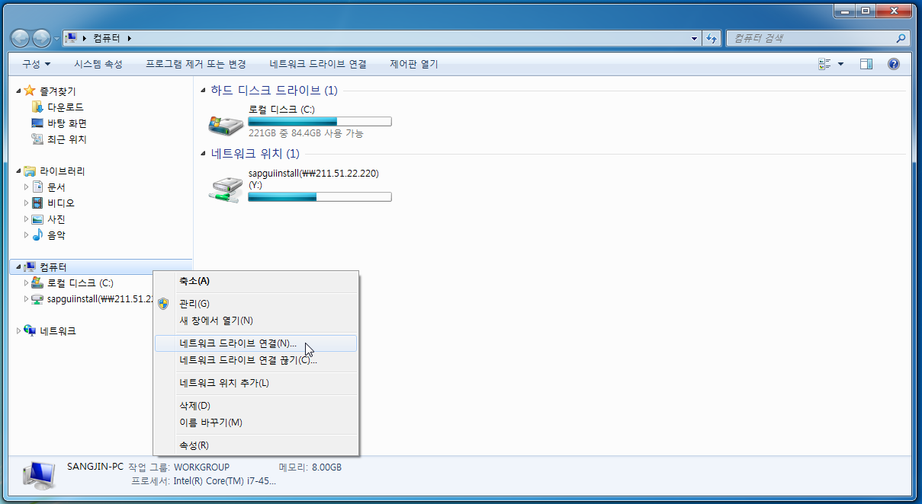
SAP GUI Install
3. ’네트워크 드라이브 연결(N)’을 마우스 왼쪽 버튼을 클릭 합니다.

Slide 5
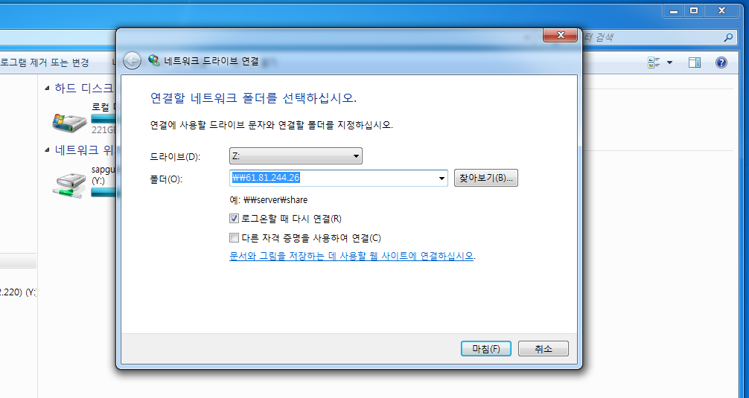
SAP GUI option
4. 앞에서 ’네트워크 드라이브 연결(N)’을 마우스 왼쪽 버튼을 클릭하면
아래와 같은 화면이 뜨게 되고 ‘폴더’ 입력란에 아래와 같이
‘\\61.81.244.26’을 입력합니다. 입력 후 ‘찾아보기’ 버튼을 클릭합니다.

Slide 6
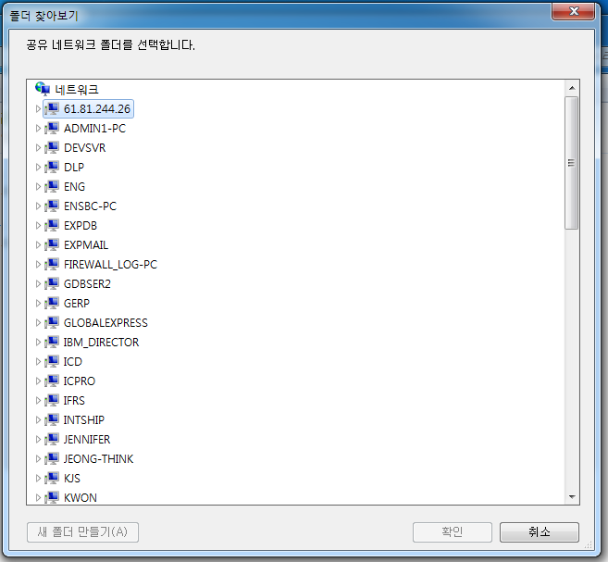
SAP GUI Install
5. 앞에서 ‘찾아보기’ 버튼을 클릭하면 아래와 같은 화면이 뜹니다.

Slide 7
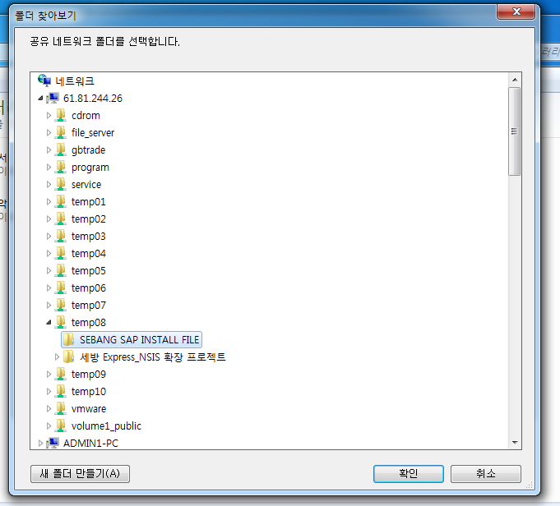
SAP GUI Install
6. 먼저 ’61.81.244.26’ 항목을 펼쳐 ‘temp08’ 항목을 찾습니다.
‘temp08’ 항목을 펼치면 ‘SEBANG SAP INSTALL FILE’ 폴더가 나오고
이를 선택 후 아래 ‘확인’ 버튼을 클릭합니다.

Slide 8
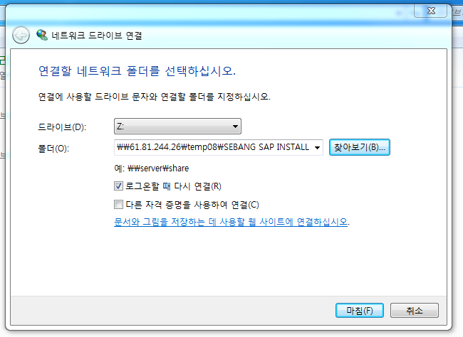
SAP GUI Install
7. 아래 화면과 같이 ‘폴더’ 입력란에 폴더 경로가 입력된 것을 확인하신 후
아래 ‘마침’ 버튼을 클릭합니다.

Slide 9
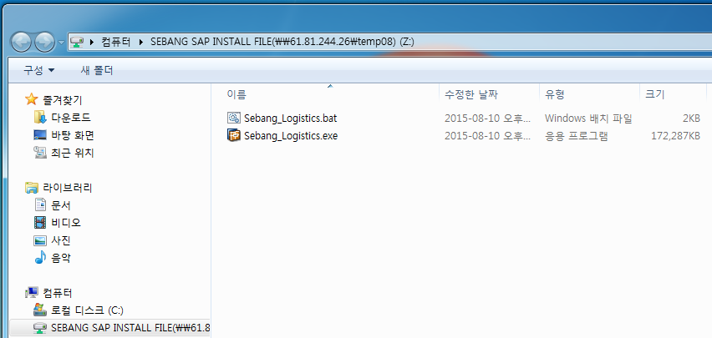
SAP GUI Install
8. 앞에서 ‘마침’ 버튼을 클릭하면 아래와 같이 ‘컴퓨터’ 하위에 네트워크
드라이브가 생성된 것을 확인할 수 있습니다. 네트워크 드라이브가
정상적으로 생성됐다면 드라이브에 들어가 아래 ‘Sebang_Logistics.bat’과
‘Sebang_Logistics.exe’을 PC로 복사합니다.

Slide 10
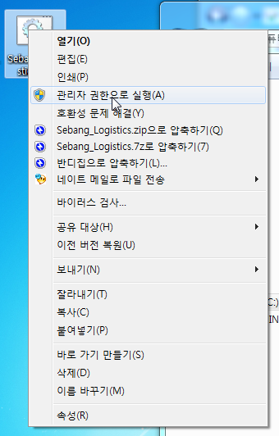
SAP GUI Install
9. 먼저 ‘Sebang_Logistics.bat’을 마우스 우클릭하여
‘관리자 권한으로 실행’을 클릭합니다.
‘관리자 권한으로 실행’이 뜨지 않는 분들은 더블 클릭하여 실행합니다.

Slide 11
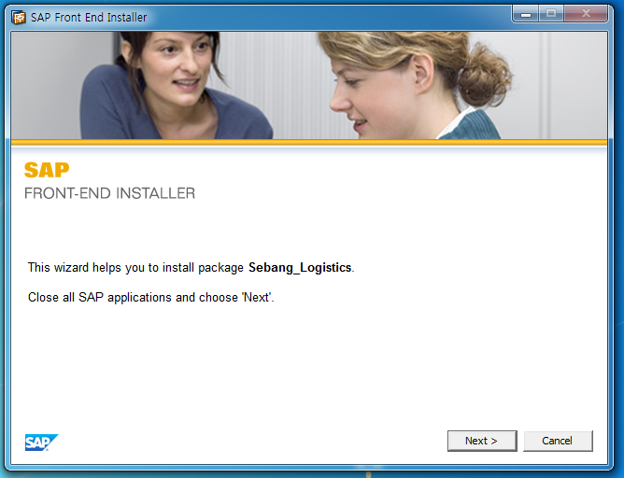
SAP GUI Install
10. 다음으로 ‘Sebang_logistics.exe’을 실행하면 아래와 같은 화면이 뜨고
아래의 ‘Next’ 버튼을 클릭합니다.

Slide 12
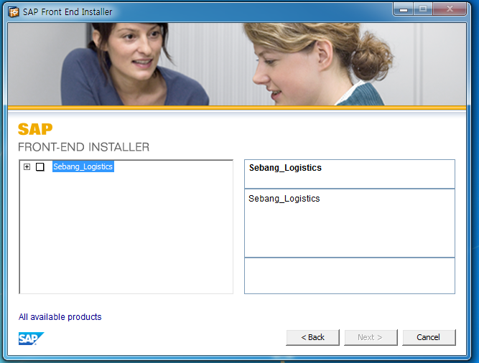
SAP GUI Install
11. 앞에서 ‘Next’ 버튼을 클릭하면 아래와 같은 화면이 뜨고
아래 체크박스를 클릭하여 체크 합니다.

Slide 13
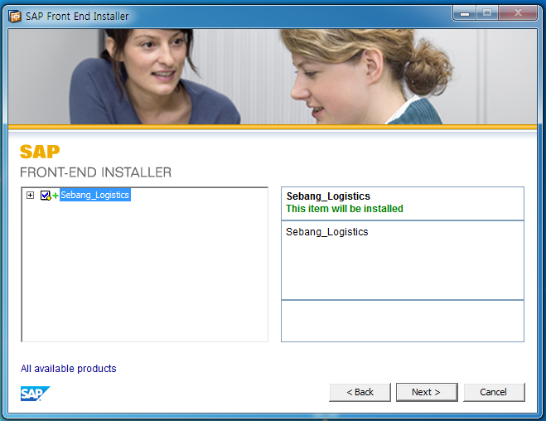
SAP GUI Install
12. 체크박스를 클릭하여 체크 후 아래 ‘Next’ 버튼을 클릭합니다.

Slide 14
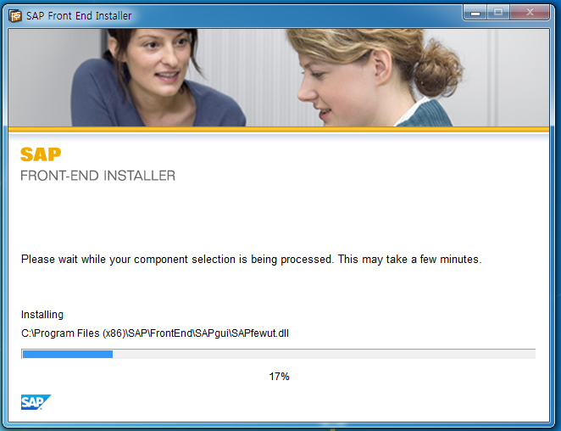
SAP GUI Install
13. 설치가 진행되고 설치가 완료될 때까지 기다립니다.

Slide 15
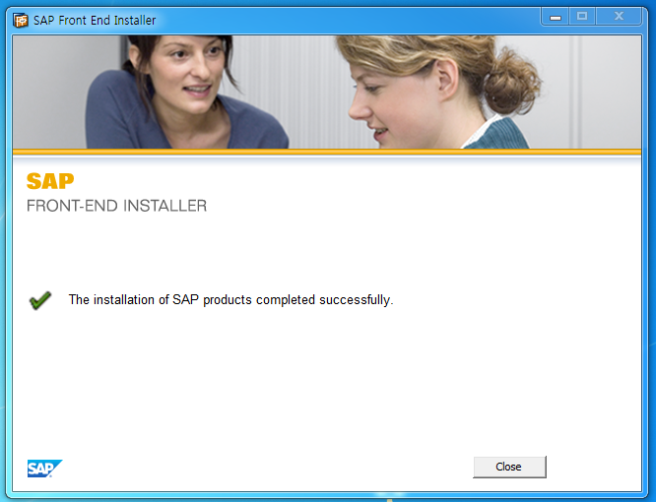
SAP GUI Install
14. 설치가 완료되면 아래와 같은 화면이 뜨고 아래 ‘Close’ 버튼을 클릭하여
설치를 종료합니다.

Slide 16
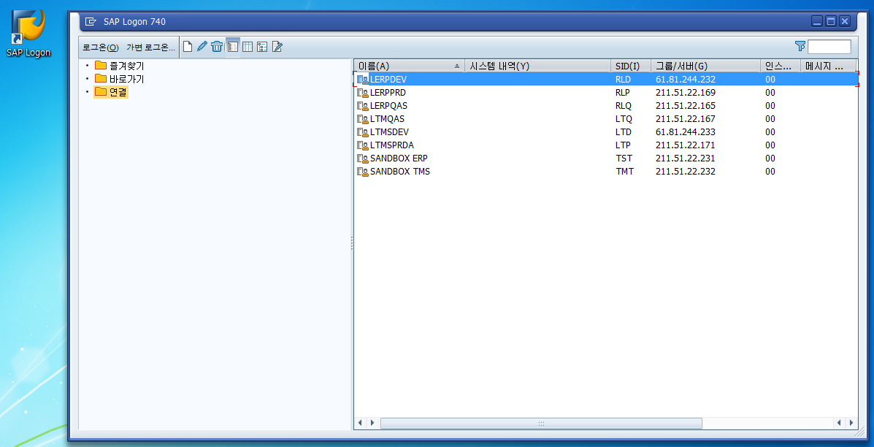
SAP GUI Install
15. 설치 완료 후 바탕화면에 생성되는 ‘SAP Logon’을 실행하면
아래와 같은 화면이 뜨게 됩니다. 아래 화면 처럼 8개의 접속 항목이
보이시지 않는다면 내선 번호 0420 또는 010-6486-6035로
연락 주시기 바랍니다.

